Slide 1

delete() nədir?
Laravel Query Builder-də delete() metodu, verilənlər bazasında mövcud olan qeyd(lər)i silmək üçün istifadə olunur.
Bu metodla WHERE şərtlərinə əsasən, ya da birbaşa id ilə məlumatları silə bilərik.
Bütün sətirləri silmək (ÇOX TƏHLÜKƏLİDİR!): DB::table('posts')->delete();
Laravel sənədlərində where()->delete() forması göstərilir, amma əslində delete($id) də işləyir və bu sadəcə daha qısa yoldur. Hər ikisi düzgündür, amma where(...)->delete() daha aydın və oxunaqlı sayılır, xüsusilə böyük layihələrdə və komanda ilə işləyərkən.
delete($id) formasını istifadə etmək mümkündür və bu, Laravel tərəfindən dəstəklənir — lakin sənədlərdə açıq şəkildə izah edilmir.
Onun üçün delete() metodunu WHERE() ilə istifadə etmək lazımdır. Eloquent üçün destroy(17) istifadə etmək doğrudur.

Slide 2
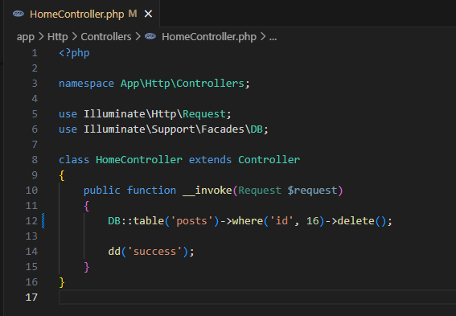

Slide 3
.

